Slide 1
DVC Heilig Hart
Zorgberoepenrally
2021

Slide 2
Wie zijn wij?
Voorziening voor personen met een verstandelijke beperking
Heel vaak bijkomende beperkingen
Leernsesteenweg 53 in Deinze (Bachte-Maria-Leerne)

Slide 3
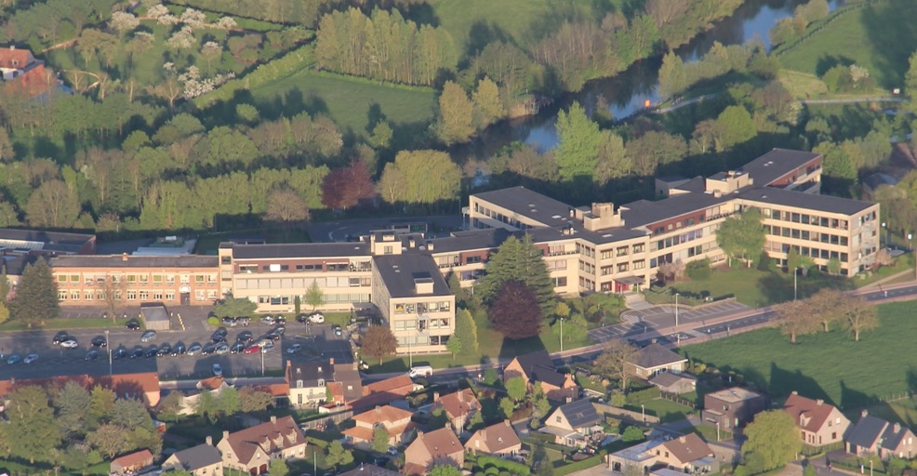
Dienstverleningscentrum Heilig Hart
Gekend als ‘het MPI’

Slide 4
We stellen jullie enkele vragen om ons beter te leren kennen…

Slide 5
Wie kan bij ons terecht?
Kinderen
Kinderen en jongeren tot 18 jaar
Volwassenen
Kinderen, jongeren en volwassenen

Slide 6
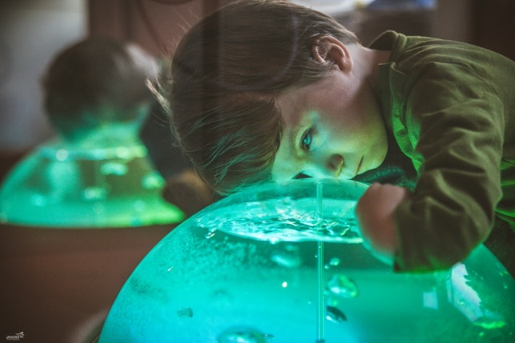
Wie kan bij ons terecht?
4. Alle leeftijden

Slide 7
Wat is de leeftijd van onze jongste zorgvrager?
3 maand
18 maand
6 jaar
12 jaar

Slide 8
Wat is de leeftijd van onze jongste zorgvrager?
3 maand
Het gebeurt dat baby’s rechtstreeks van het ziekenhuis tot bij ons komen. Of ouders nemen de eerste zorgen thuis op en we ondersteunen hen bij hun thuis.

Slide 9
Hoeveel zorgvragers ondersteunen wij?
50
100
200
400

Slide 10
Hoeveel zorgvragers ondersteunen wij?
400
Liefst meer dan 400 zorgvragers ondersteunen wij. Ze kunnen bij ons terecht voor dagopvang al dan niet met 1 of meer nachten verblijf. We ondersteunen ook op verplaatsing.
Bv. Bij zelfstandig wonen

Slide 11
Hoeveel medewerkers?
Tussen 50 en 100
Tussen 200 en 300
Tussen 300 en 400
Meer dan 500

Slide 12
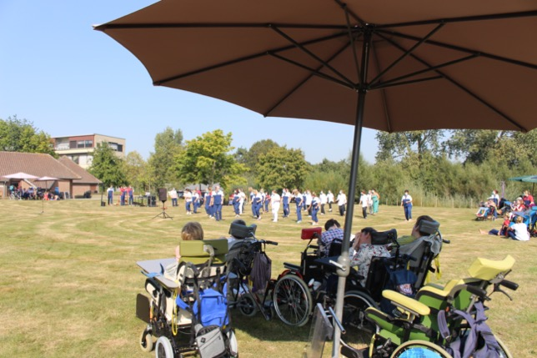
Hoeveel medewerkers?
Meer dan 500
Wij zijn één van de grootste werkgevers in Deinze. Ongeveer de helft werkt deeltijds. Meer en meer mannen vinden ook hun weg in de zorg.

Slide 13
Op hoeveel vrijwilligers en stagiairs kunnen wij rekenen?
30 vrijwilligers en 50 stagiairs
50 vrijwilligers en 50 stagiairs
70 vrijwilligers en 120 stagiairs
100 vrijwilligers en 150 stagiairs

Slide 14
Op hoeveel vrijwilligers en stagiairs kunnen wij rekenen?
70 vrijwilligers en 120 stagiairs
Vrijwilliger kan zijn op ééndagsactiviteiten, wandelingen, mee gaan op kamp, ondersteuning in de wasserij, keuken, … De frequentie kies je zelf.
Jaarlijks 120 stagiairs van verschillende scholen uit de regio. Vele stagiairs komen nadien bij ons werken.

Slide 15
Hoeveel verschillende beroepen hebben wij?
Tussen 1 en 5
Tussen 5 en 10
Tussen 10 en 20
Meer dan 20

Slide 16
Hoeveel verschillende beroepen hebben wij?
Meer dan 20
We sommen graag enkele voor jullie op...

Slide 17
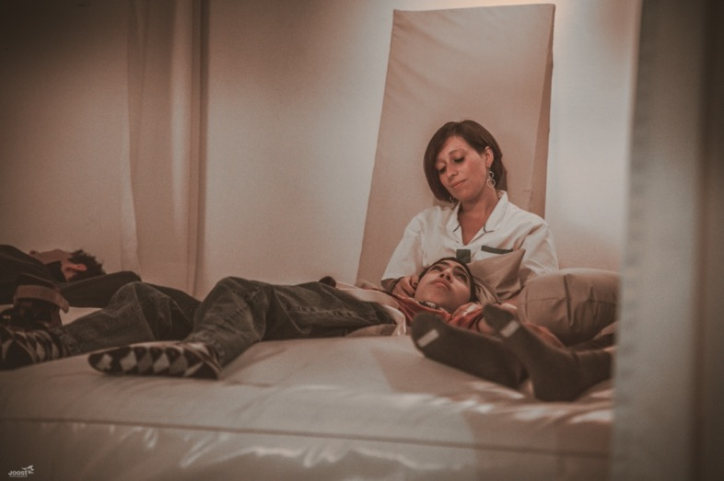
Leefgroepbegeleiders (uiteraard de meest voorkomende functie)
Overdag of ‘s nachts. Onze nachtploeg telt maar liefst 27 personen.

Slide 18
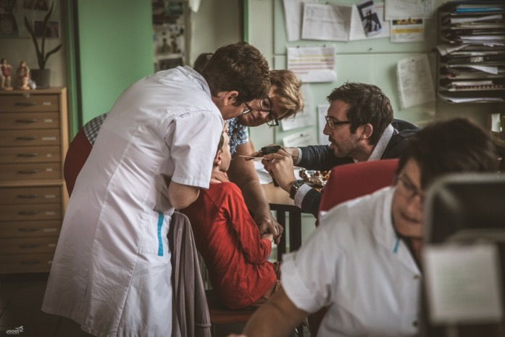
Verpleegkundige
We hebben verpleegkundigen op de leefgroepen, in de nacht, op onze eigen medische dienst en onze ziekenafdeling

Slide 19
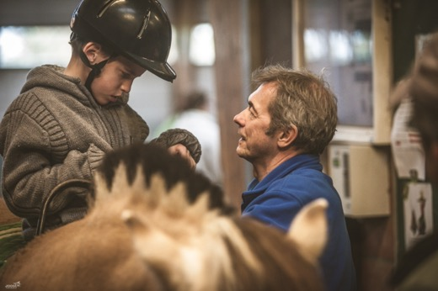
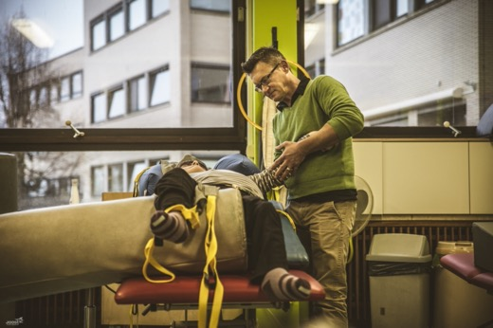
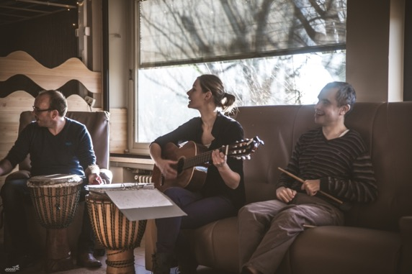
Therapeuten
Activiteitenbegeleider
Ergotherapeut
Logopedist
Kinesist
Sportmedewerker

Slide 20
Administratieve beroepen
Onthaalmedewerker
Medewerker personeelsdienst
Medewerker weddendienst Wist je dat wij zelf alle lonen berekenen?
Medewerker dienst financiën
Informaticus

Slide 21
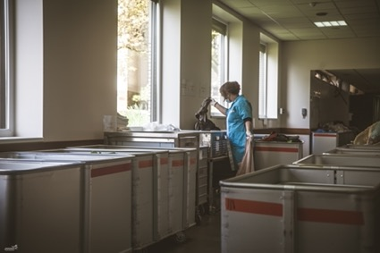
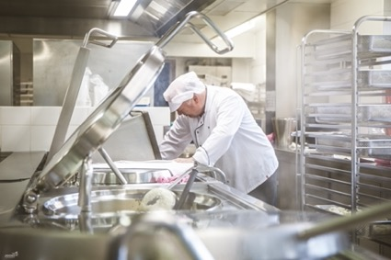
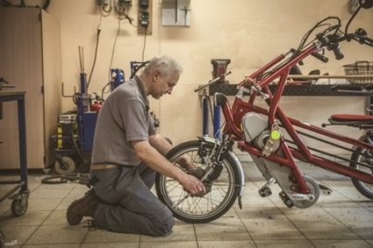
Nog meer logistieke beroepen
Technische medewerker
Medewerker wasserij
Medewerker algemeen onderhoud
Medewerker keuken / Kok
Medewerker distributie

Slide 22
Kader
Directie
Managers
Teamhoofden
Orthopedagogen
Maatschappelijk werker
Stafmedewerkers
Preventie-adviseur
…

Slide 23
Uiteraard draait alles rond onze zorgvragers

Slide 24
Kijken jullie even mee binnen?
We nemen jullie graag mee in ons grote huis. We tonen jullie graag een korte introductiefilm. (Klik om de film te starten)

Slide 25
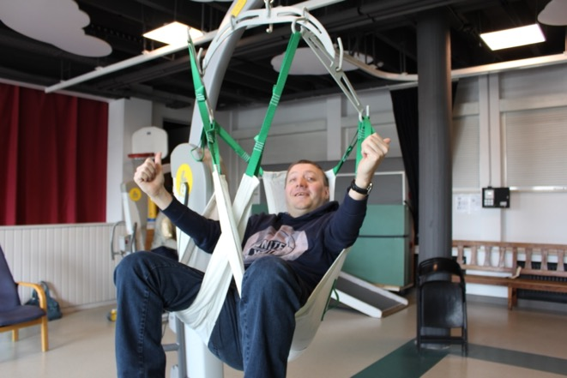
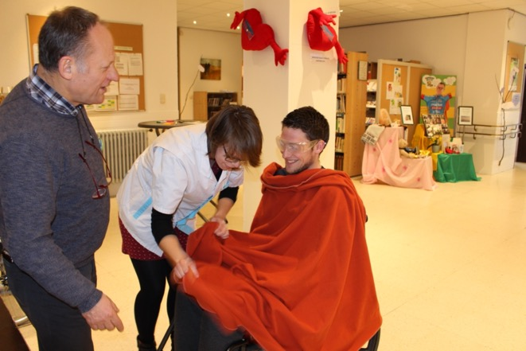
Beleven
Bij ons valt er veel te beleven.
En we hadden jullie graag laten voelen hoe het leven bij ons is. Jullie een ritje met de rolstoel laten maken en eens in een tillift laten hangen…

Slide 26
We hebben een opdracht
Jammer genoeg kunnen we jullie bij ons niets laten beleven maar we hebben een praktische opdracht.
We vragen ook om dit terug te koppelen naar ons.
Benieuwd?

Slide 27
Eet- en slikproblemen
Heel wat zorgvragers bij ons hebben slikproblemen en krijgen daarom aangepaste voeding.
We laten jullie even in de rol van één van onze zorgvragers kruipen.

Slide 28
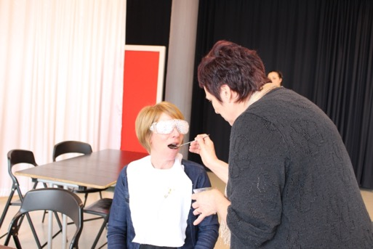
Hallo, ik ben Annelies
Ik ben 16 jaar en mijn zicht is echt niet goed. Ik zie enkel schimmen.
Ik kan niet zelfstandig eten en heb steeds hulp nodig. Ik heb ook slikproblemen.
Daarom plet of mixt de begeleider de etenswaren.

Slide 29
Opdracht
Maak voor jouw knuffelcontact een boterham klaar en laat die haar/hem geblinddoekt opeten.
En wissel de beurt om.

Slide 30
Benodigdheden
Sneetje brood
Beetje melk
Zoet beleg naar keuze
Diep bord
Mes
Koffielepel
Handdoek/slabbetje
Blinddoek

Slide 31
Stappenplan
Leg één sneetje brood op een diep bord gedrenkt in wat melk.
Voeg zoet beleg toe.
Plet of prak het geheel met een vork (verwijder eventueel de korsten) tot een smeuïg papje.
Blinddoek de persoon die je de boterham zal laten eten en doe deze persoon een slabbetje of handdoek aan.
Lepel met een koffielepel het papje bij de persoon naar binnen.

Slide 32
Stappenplan
Geef gerust een slokje water of melk om door te spoelen.
Veeg na de maaltijd de mond proper.
Draai nu de rollen om…

Slide 33
Hoe heb jij en de andere persoon dit ervaren?
Hoe kwam de maaltijd binnen?
Letterlijk en figuurlijk
Bespreek dit gerust met klasgenoten.

Slide 34
Kende je het DVC Heilig Hart reeds voor deze voorstelling?
Ja, van op sociale media.
Ik ken iemand die daar werkt.
Van horen zeggen.
Nee, helemaal niet.
Andere

Slide 35
Opdracht
Omdat feedback voor ons belangrijk is vragen we jullie om ons formulier in te vullen en ons terug te mailen naar communicatie@dvcheilighart.be
Alvast bedankt voor jullie medewerking!

Slide 36
Breng ons digitaal een bezoekje
Maak kennis met onze website
www.dvcheilighart.be
Volg ons op facebook
https://www.facebook.com/dvcheilighart
Bekijk onze filmpjes op youtube
https://www.youtube.com/channel/UCVcURINhZveIloDXRHb7BFw

Slide 37
Hopelijk tot binnenkort!

